Slide 1
Programa de Estudios Sociales Área de Servicios Académicos
Año escolar 2022 - 2023
Profa. Sheykirisabel Cucuta González
Gerente de operaciones

Slide 2
Notificación de Política Pública
El Departamento de Educación de Puerto Rico no discrimina de ninguna manera por razón de edad, raza, color, sexo, nacimiento, condición de veterano, ideología política o religiosa, origen o condición social, orientación sexual o identidad de género, discapacidad o impedimento físico o mental; ni por ser víctima de violencia doméstica, agresión sexual o acecho.

Slide 3
Objetivo
Divulgar los cambios y las iniciativas académicas y programáticas del Programa de Estudios Sociales para el año 2022-2023.

Slide 4
Visión
Promover el aprendizaje basado en la experiencia en el que el salón de estudios sociales se convierte en un laboratorio social donde se fomenta la investigación, la solución de problemas y la reflexión valorativa y crítica a partir de los diversos temas y contenidos del currículo de la disciplina.
Misión
Propiciar que el estudiante desarrolle al máximo sus capacidades, logrando mayor comprensión de su función en una sociedad en la que la participación activa de los ciudadanos puede contribuir al bien común, a mejorar la calidad de vida y a construir una sociedad más justa, solidaria y productiva.

Slide 5
METAS
1. Reconocimiento del ser humano en su contexto histórico y desde su producción cultural.
2. Aprecio, valoración y defensa del espacio físico como escenario vital a través del cual se contribuye a la preservación de la existencia humana.
3. Afirmación del aprendizaje como un acto social que contribuye al desarrollo personal, a la formación y a la realización humana.
4. Desarrollo de la identidad cultural como expresión del quehacer humano en sus múltiples dimensiones.

Slide 6
5. Reconocimiento del valor y la importancia de la producción, la distribución y el consumo como actividades fundamentales para el desarrollo económico en el plano nacional e internacional.
6. Fomento de la acción ciudadana y la participación efectiva en una democracia.
7. Reconocimiento de la interdependencia entre los diversos grupos humanos y el creciente desarrollo de las relaciones globales.
8. Reconocimiento de la importancia del desarrollo tecnológico, así como la celeridad de los cambios que provoca en las sociedades contemporáneas y el impacto que produce en la vida de los seres humanos.

Slide 7
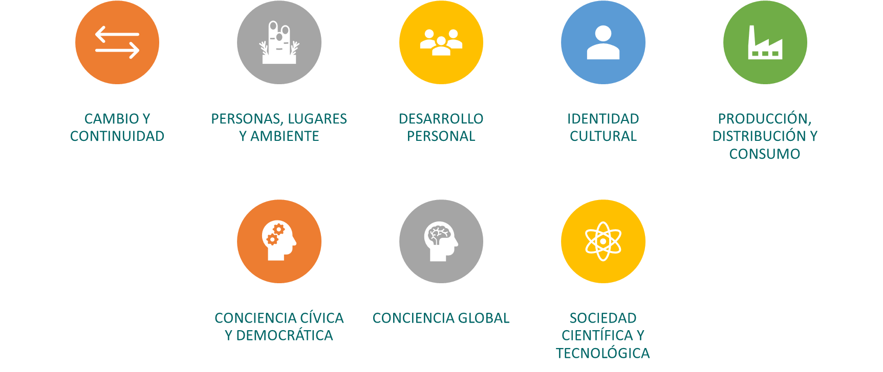
8 ESTÁNDARES DE CONTENIDO

Slide 8
ESTRATEGIAS DE ENSEÑANZA BASADAS EN EVIDENCIAS
1. Integración curricular
2. Instrucción diferenciada
3. Aprendizaje basado en proyectos
4. Aprendizaje basado en el Pensamiento o Thinking-Based Learning (TBL)
5. El Pensamiento de diseño o “Design Thinking
6. Integración de la tecnología
7. Aprendizaje basado en el juego o Game-Based Learning (GBL)
8. Recorridos didácticos y experiencias de campo.

Slide 9
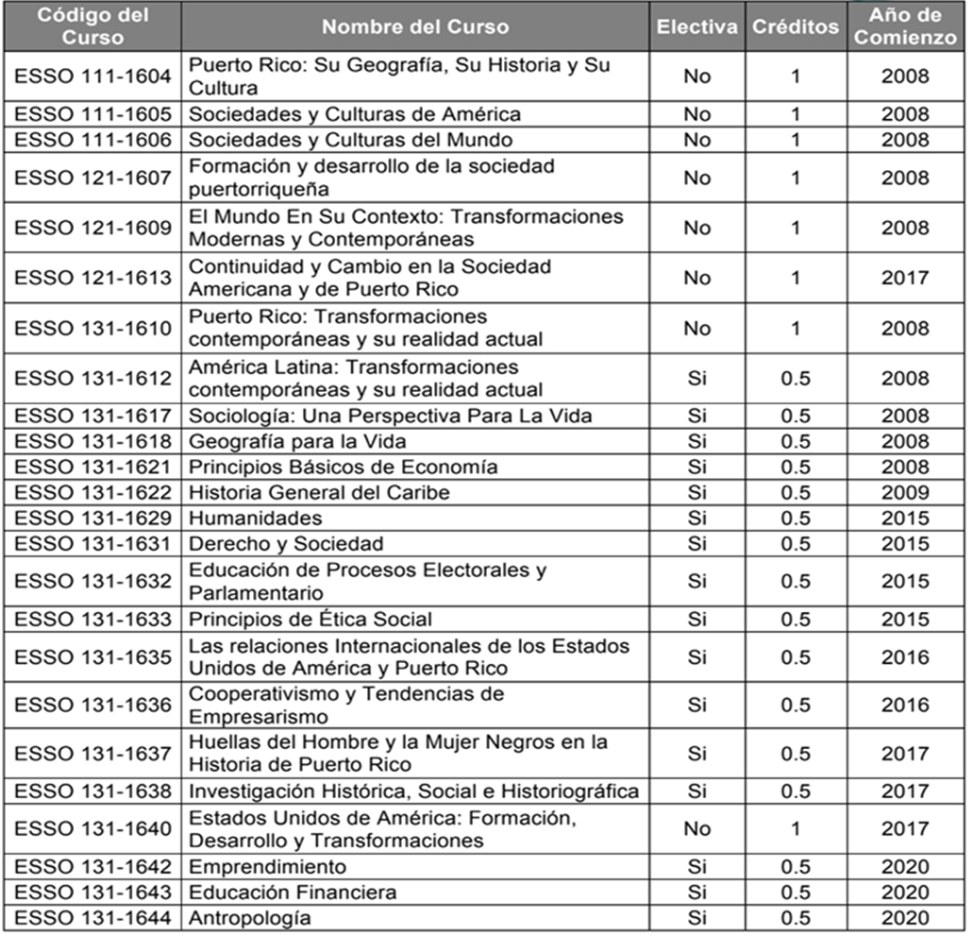
NÚCLEOS TEMÁTICOS POR GRADOS

Slide 10
INICIATIVAS PROGRAMÁTICAS DE LEY
AFRODESCENDENCIA
COOPERATIVISMO
EDUCACIÓN FINANCIERA
EMPRENDIMIENTO

Slide 11
COMPETENCIAS Y DESTREZAS DEL ESTUDIANTE
DESTREZAS | COMPETENCIAS
Comunicación De estudio e investigación Relacionadas con el tiempo y la cronología Representación gráfica Toma de decisiones, para el desarrollo personal, para la interacción en grupos, y para la acción social y la participación política. | Pensamiento crítico Solución de problemas Aprendizaje colaborativo Pensamiento creativo Aprendizaje autónomo Tecnología para la vida Valores humanos Respeto por la naturaleza, al medio ambiente y al lugar donde vivimos

Slide 12
Organizaciones estudiantiles
Programa de Embajadores Juveniles y Club de las Naciones Unidas (ONU)
El Departamento de Estado, por medio de su Escuela Diplomática y de Relaciones Exteriores y el Departamento de Educación por medio del Programa de Estudios Sociales promueve una cultura de liderazgo responsable y relaciones efectivas mediante el Programa de Embajadores Juveniles.
Los estudiantes, por medio del Modelo de Naciones Unidas, son expuestos a temas de interés para la comunidad internacional, mientras desarrollan habilidades esenciales para el mercado laboral del siglo 21, tales como: el pensamiento crítico, la comunicación oral y escrita, las destrezas interpersonales, la negociación, la resolución de conflictos, la tolerancia, el diálogo, el trabajo en grupo y la construcción de consenso.
De este modo, le facilitamos las herramientas para alcanzar sus metas personales y para contribuir al bienestar social y económico de Puerto Rico.

Slide 13
Organizaciones estudiantiles
Este tiene dos (2) vertientes, a saber:
Programa de Embajadores Juveniles - El Programa de Embajadores Juveniles persigue crear una cultura de liderazgo, que promueva un entendimiento sofisticado y educado de la diversidad cultural y la política de la identidad, para aceptar respetuosamente puntos de vista y experiencias diversas y opuestas, orientado a la búsqueda y construcción de una paz permanente. El Programa busca capacitar a estudiantes de escuela superior e intermedia y superior como dignos representantes de Puerto Rico, mediante experiencias prácticas y teóricas, que les permitan tomar decisiones democráticas, manejar, transformar y solucionar conflictos, e identificar oportunidades para Puerto Rico, como para sí mismos.
Modelo de las Naciones Unidas y Clubes Naciones Unidas - El Capítulo de Puerto Rico de la United Nations Association of the United States of America, también conocido como UNA-USA Puerto Rico, tiene a su cargo: desarrollar el concepto de Embajadores Juveniles mediante el programa educativo Modelo de las Naciones Unidas y de los Clubes de las Naciones Unidas en las escuelas públicas de Puerto Rico.

Slide 14
ACTIVIDADES DEL PROGRAMA DE ESTUDIOS SOCIALES
OCTUBRE
Día del Cooperativismo Juvenil
19 de octubre de 2022 (tercer miércoles del mes)
NOVIEMBRE
Fiesta de la Puertorriqueñidad Del 14 al 19 de noviembre de 2022
MARZO
Semana de la Erradicación del racismo y la Afrodescendencia Del marzo de 2023
Abril Mes de la Educación Financiera
Notes:
MARZO

Slide 15
CERTAMEN DE CARTELES DE LA FIESTA DE LA PUERTORRIQUEÑIDAD

Slide 16
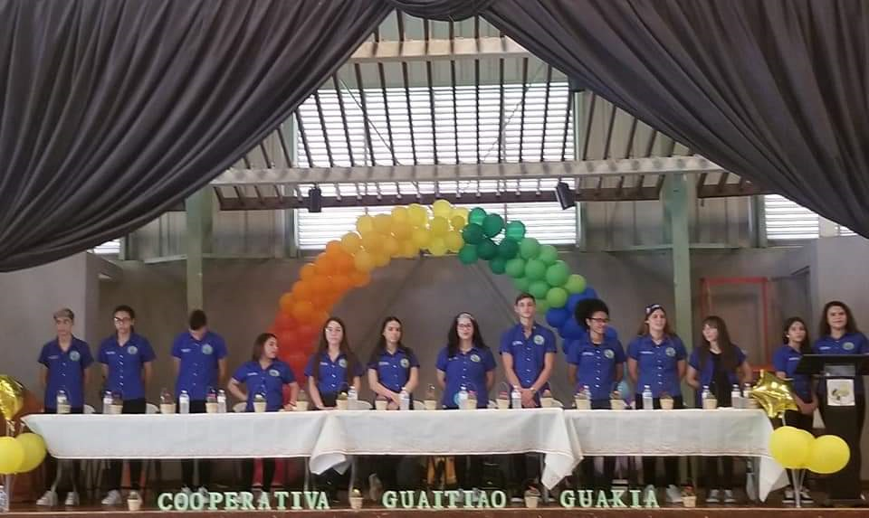
División de Educación y Coordinación Cooperativa
Integrar la filosofía cooperativista en el currículo escolar.
Promover los principios cooperativistas.
Apoyar el establecimiento de cooperativas juveniles escolares.

Slide 17
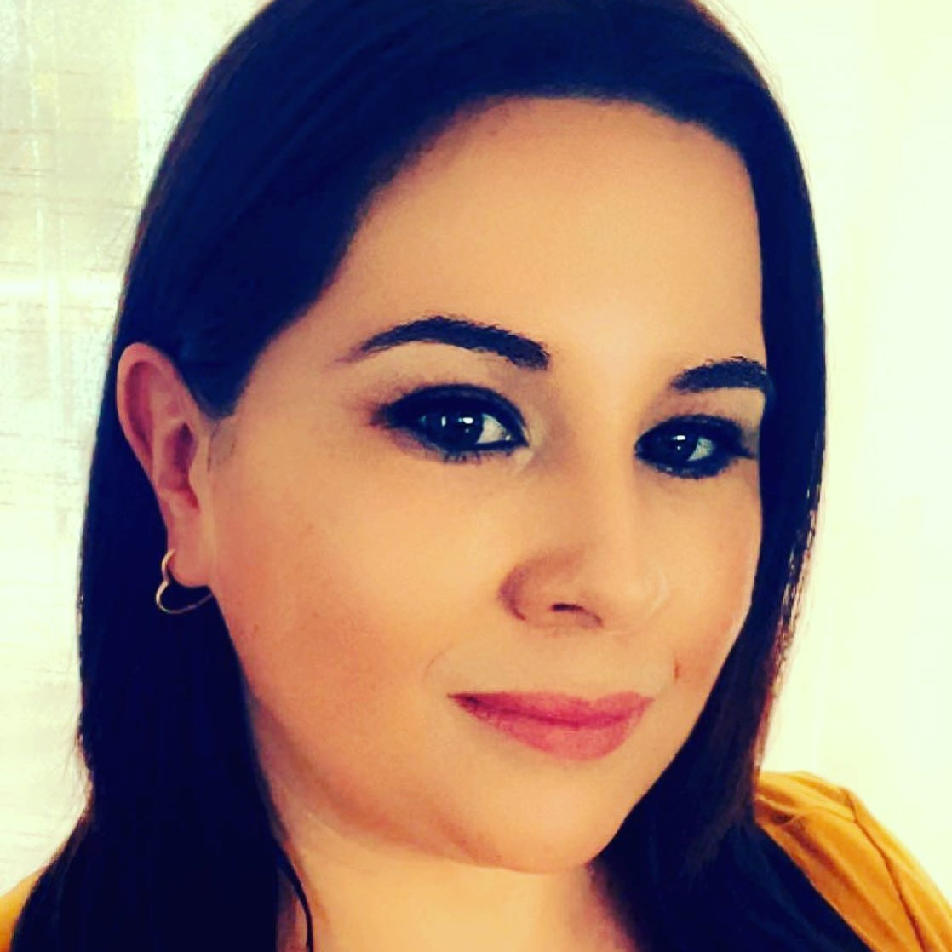
División de Educación y Coordinación Cooperativa
Profa. Angélica Martínez Arocho
Coordinadora
Correo electrónico: martinezaa@de.pr.gov

Slide 18
ALIANZAS
Asociación Puertorriqueña de Historiadores
Departamento del Trabajo y Recursos Humanos
Liga de Cooperativas
Administración de Tribunales
Comisión de Desarrollo Cooperativo
Oficina de Servicios Legislativos de la Cámara de Representantes

Slide 19
Revista Aula y Sociedad
Fomenta la publicación de artículos trabajados por maestros y por especialistas que se desempeñan en otros escenarios académicos que hacen contribuciones valiosas para los Estudios Sociales.
La revista, reconoce el trabajo de investigación que realizan maestros y profesores universitarios en el ámbito de las disciplinas de las ciencias sociales y las humanidades.
Es un espacio que se les provee a los maestros para reconocer su aportación a la educación de Puerto Rico.

Slide 20
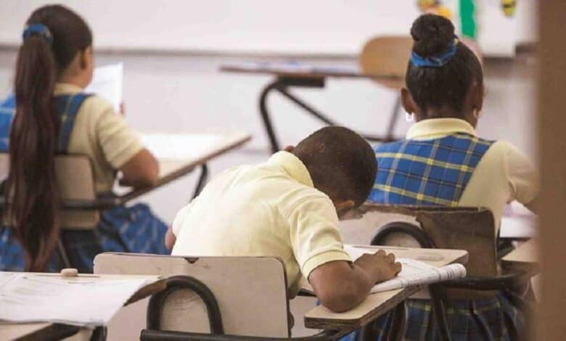
Proceso de Revisión Curricular del Programa de Estudios Sociales

Slide 21
Programa de Estudios Sociales
Se mantuvieron los ocho estándares:
Cambio y continuidad
Personas lugares y ambiente
Desarrollo personal
Identidad cultural
Producción, distribución y consumo
Conciencia cívica y democrática
Conciencia global
Sociedad tecnológica y científica

Slide 22
Programa de Estudios Sociales
Las expectativas se organizaron siguiendo los conceptos del marco curricular:
Organización espacial
Proceso histórico
Organización económica
Persona
Proceso político
Estructura social
Cultura
Sociedad tecnológica
Relaciones globales
Quehacer ético y cívico

Slide 23
Programa de Estudios Sociales
Cada grado ahora cuenta con diez expectativas organizadas por conceptos.
Por ende, cada grado contiene 80 expectativas con un número variado de indicadores por expectativa.
Se desarrollaron nuevos indicadores para todas las expectativas en todos los grados.
En duodécimo grado los indicadores corresponden a 3 áreas específicas: Economía, Sociedad, Política.
Durante el proceso de revisión se tomaron en cuenta tanto la alineación horizontal como la vertical.

Slide 24
Enfoque del Programa
durante el proceso de Revisión Curricular …

Slide 25
EDUCACIÓN GLOBAL
La educación global se refiere a las practicas orientadas a que los estudiantes adquieran competencias , conocimientos, aptitudes y disposiciones que les permitan desarrollarse, comprender y funcionar en sus comunidades de forma activa.
Aporta nuevas perspectivas pedagógicas para que maestros y estudiantes comprendan la relación que existe entre lo que se aprende en la escuela y el mundo que existe fuera de ella. Esto se propone en un marco de inclusion, justiciar social, paz y sostenibilidad ambiental. La educaión global es un conjunto de propósitos claros que se integran al currículo, reconociendo que vivimos en un mundo cambiante. Algunos temas que aplican son:
Cambio climático Cooperación científica
Comercio internacional Energía renovable
Salud pública Lucha contra la pobreza
Desarrollo sostenible Alimentación saludable
(Reimers, Educación global para mejorar el mundo, 2020)

Slide 26
EDUCACIÓN GLOBAL
La educación global se define como un enfoque de la educación que procura que los jóvenes participen en la configuración de un futuro major compartido para el mundo haciendo hincapié en la unidad e interdependencia de la sociedad humana, fomentando un sentido de autoestima y apreciación a la diversidad cultural, afirmando la justicia socialy los derechos humanos, la construcción de la paz y las acciones para un futuro sostenible, se enfatiza el desarrollo de relaciones con nuestros vecinos globales, y se promueve una mente abierta y una predisposición a tomar medidas para el cambio.
(Curriculum Corporation, 2008, pág. 2 , citado en Reimers 2020)

Slide 27
Enfoque del Programa de Estudios Sociales
EDUCACIÓN GLOBAL
Esta dirigida a desarrollar competencias globales de los estudiantes que abarcan aptitudes y disposiciones que les ayudan a comprender y funcionar en sus comunidades.
Las experiencias en la sala de clase les proporcionan aprendizaje permanente.
El estudiante es el centro de su aprendizaje y propone soluciones a problemas de actualidad, tales como: El cambio climático, crecimiento demográfico, alimentación saludable, energía renovable.
Propone formas sostenibles de relacionarse con nuestro entorno.
Propicia el aprendizaje colaborativo y la participación en iniciativas de acción que contribuyan a mejorar la vida en comunidad.

Slide 28
Nuevos temas transversales
el proceso de planificación de la enseñanza

Slide 29
Los temas transversales
[…] surge el concepto temas transversales, los cuales tienen que penetrar e influir toda la práctica educativa y estar presentes en diferentes áreas (Busquet 1993 y Yus, 1996).
Se definen como un conjunto de contenidos de enseñanza que se integran a las diferentes disciplinas académicas y se abordan desde todas las áreas de conocimiento. Se denominan así porque atraviesan cada una de las áreas del currículo escolar y están presentes en todas las etapas educativas. (secuencia y profundidad).

Slide 30
Los temas transversales
…interactúan en todas las áreas del currículo escolar, no necesariamente son tratados como experiencias de enseñanzas autónomas, sino como una serie de elementos del aprendizaje, integrados dentro de las diferentes áreas de conocimiento.
Al no estar “ligados” a ninguna materia en particular, se puede considerar que son comunes a todas, de forma que, más que crear disciplinas nuevas, su contenido es transversal en el currículo (Yus, 2001).

Slide 31
Temas transversales
2003 | 2022
Identidad cultural Educación cívica y ética Educación para la paz Educación ambiental Educación para el trabajo Educación y tecnología | Equidad y respeto entre todos los seres humanos Identidad cultural e interculturalidad Educación para la concienciación ambiental y ecológica Emprendimiento e innovación Promoción de la salud Tecnologías de la Información y la comunicación

Slide 32
TEMA TRANSVERSAL | TEMA GENERADOR
Equidad y respeto entre todos los seres humanos | Afrodescendencia y antirracismo Multiculturalidad Inclusión Respeto para todas las personas.
Identidad cultural e interculturalidad | Puertorriqueñidad y patriotism Globalización Multiculturalidad
Educación para la concienciación ambiental y ecológica | Cambio climático Energía removable Conservación del agua
Emprendimiento e innovación | Design thinking Competencias del estudiante siglo XXI Tecnología ARC GIS
Promoción de la salud | Alimentación saludable Prevención de enfermedades Actividad física
Tecnologías de la Información y la comunicación | Uso de la computadora y el internet en la investigación Redes sociales

Slide 33
Nuevas herramientas
Nuestro currículo oficial 2022

Slide 34
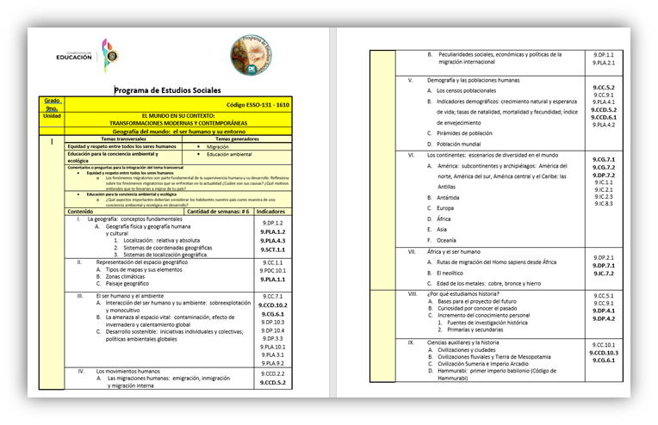

Slide 35
Cómo facilita estos cambios
el proceso de planificación de la enseñanza

Slide 36
Permite al docente enfocarse en los contenidos profundos de cada núcleo temático por grado.
Incluye temas y perspectivas de actualidad en el currículo.
El estudiante tiene la posibilidad de elegir aquellos temas que desea aprender.
Fomenta la investigación y el uso activo de la tecnología.
Ofrece la oportunidad al docente innovar y enriquecer los contenidos.
Anima a los estudiantes a realizar proyectos comunitarios.

Slide 37
Preguntas

Slide 38
Déje su opinión sobre la revisión curricular del programa escaneado el código QR.

Slide 39
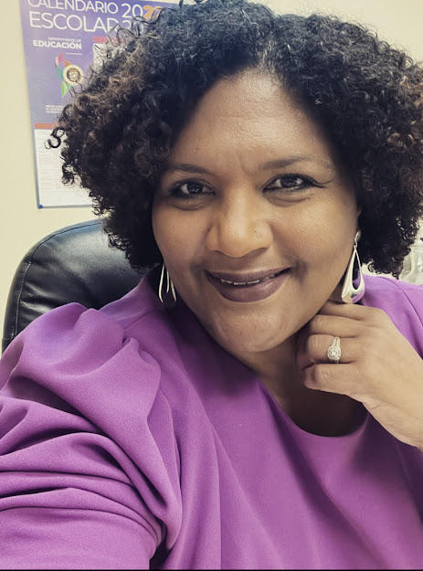
Prof. Sheykirisabel Cucuta González
GERENTE DE OPERACIONES PROGRAMA DE ESTUDIOS SOCIALES
cucutags@de.pr.gov
(787)773-3542
(939) 213-0620

Slide 40
Gracias por su atención.

